Slide 1
Avance de proyecto 1: Propuesta de proyecto
Jorge Alberto Niño Cabal A01172309
Bernardo Laing Bernal A01206492
Ariadna Angélica Güemes A01421467
Martin Antonio Vivanco Palacios A01701167
Eduardo Cuesta Córdova A00570171

Slide 2

Identidad Corporativa
JAMBE Development
Principios:
Trabajo en equipo para mejorar la calidad de nuestros productos.
Compromiso en la calidad y formalidad de los entregables.
Puntualidad en las entregas.
Valores:
Confianza
Responsabilidad
Comunicación
Honestidad
Respeto
Empatía

Slide 3

Alcance organizacional

Slide 4
Empresa: Centro Educativo y Cultural del Estado de Querétaro - Manuel Gómez Morin (CECEQ).
El CECEQ se encarga de proporcionar espacios y servicios para la educación y expresión artística y cultural para personas de todas las edades. Cuenta con una biblioteca, salas de estudio, un centro de cómputo, una mapoteca y una videoteca. También aloja una librería Educal, un museo de ciencia y tecnología y un centro de información del INEGI.
JAMBE Development se dedicará durante este semestre al desarrollo de una aplicación web para el departamento de biblioteca de la CECEQ, con la intención de facilitar la gestión de préstamo de libros y análisis de visitas a la biblioteca.

Slide 5
Misión
Visión
Satisfacer una demanda real de la sociedad en cuanto a educación, información, recreación, formación artística y expresión cultural para mejorar la calidad de vida de los queretanos, a través de espacios que integran foros modernos y adecuados para estas actividades.
Brindar atención a la sociedad en su conjunto, con especial énfasis a los sectores infantil y juvenil, mediante una amplia oferta de servicios y actividades que promuevan la educación, la cultura y el conocimiento como valores de desarrollo personal, familiar y social en un entorno físico, agradable y funcional.

Slide 6
Descripción del problema y situación actual de la empresa.

Slide 7

Situación actual de la empresa
En CECEQ, actualmente utilizan dos sistemas, instalados en diferentes equipos y usando diferentes tecnologías: uno para el registro de usuarios y visitas a la biblioteca y otro para el registro de libros y préstamos. Los sistemas están alojados cada uno en una computadora, por lo que dependen de que estas funcionen y estén encendidas para poder utilizarlos. Esto causa problemas ya que son equipos viejos, y constantemente están teniendo fallas. Cuentan con equipos más modernos, sin embargo estos no cuentan con el sistema de gestión por lo que siguen dependiendo de los equipos más antiguos.

Slide 8
Problema
Cuentan 85,000 libros de los cuales sólo 25,000 se han registrado. Tanto su sistema como su base de datos tiene mucho tiempo sin ser actualizados. Hay libros que se encuentran registrados en un excel, y otros que no están en ese excel se encuentran en otro archivo de excel.
Los usuario que no tienen credencial y desean ingresar a la biblioteca deben de dar aproximadamente 7 datos para que se capture su entrada. Si ese usuario regresa una segunda, tercera, n vez; se le vuelven a pedir esos 7 datos de entrada. Volviendo el proceso tedioso tanto para el usuario como la recepcionista de biblioteca.
Tienen que entregar un reporte mensual a la DGB (Dirección General de Biblioteca) con datos estadísticos de entradas, edades, actividades, etcétera. No tienen una función que les arroje los datos que se necesitan. Sino que tienen que filtrar los datos de uno por uno para llenar el reporte.

Slide 9
Diagrama de casos de uso:
https://www.draw.io/?state=%7B%22ids%22:%5B%221JJ1K5VYeukJx8QllsIK4eIJGkmg7Ucne%22%5D,%22action%22:%22open%22,%22userId%22:%22104177887753642886284%22%7D#G1JJ1K5VYeukJx8QllsIK4eIJGkmg7Ucne

Slide 10
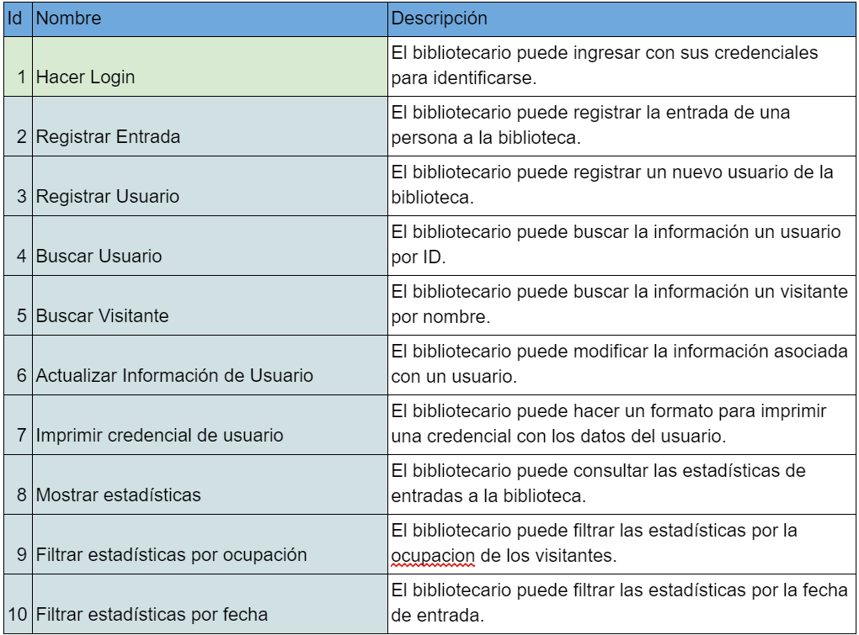
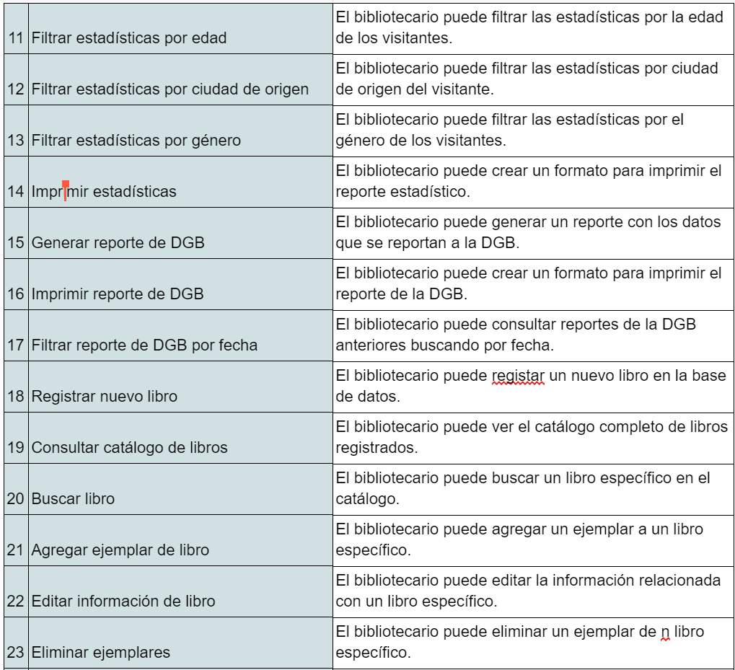
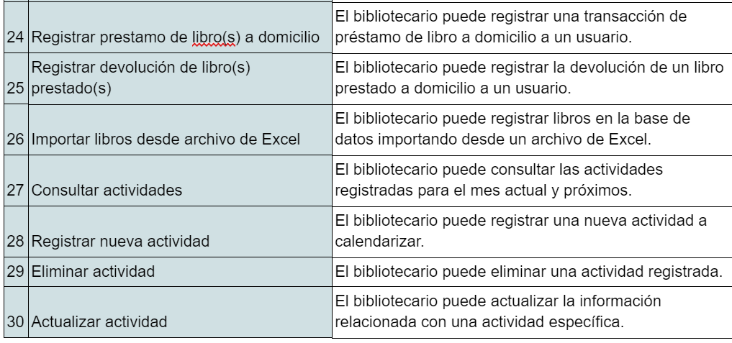
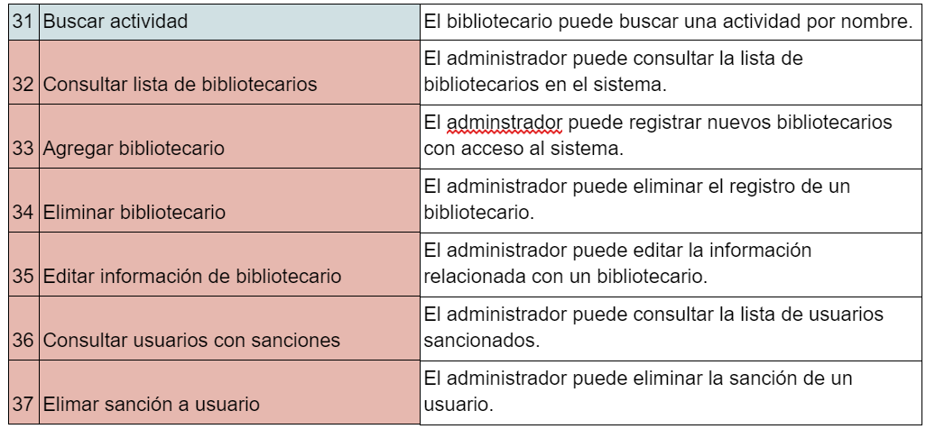

Slide 11
Requerimientos de información
Usuario(idUsuario, Nombre, Apellido P, Apellido M, Edad, GradoEstudio, Ocupacion, Correo, Domicilio, DirecciónTrabajo, Teléfono, idFiador, Sanción)
Renta(idRenta, idUsuario, idLibro, fechaDeTransacción)
Libro(idLibro, Titulo, Autor, Año, ISBN, Ejemplares, Estante)
Entrada(idEntrada, Nombre, Apellido P, Apellido M, hora, fecha, Teléfono)
Fiador(idFiador,Nombre, Domicilio, Correo, Ocupación, DirecciónTrabajo)
Bibliotecarios(idBibliotecario, Nombre, Domicilio, Correo, Teléfono, Administrador)

Slide 12
Bosquejo de la aplicación:
https://cacoo.com/diagrams/dgeO8NHZbUFa1XdU/edit?sid=7BB89

Slide 13
Plan de trabajo:
https://trello.com/b/DoBkjVBA/ceceq

